Slide 1
HAQAA agency reviews:
After the site visit
4 December 2025

Slide 2
What happens after the site visit
Que se passe-t-il après la visite sur site ?
External review report, including factual check
Follow-up at agency and national level
Follow-up at continental level (PAQAA)
Other HAQAA3 opportunities
Rapport d’évaluation externe, y compris la vérification des faits
Suivi au niveau de l’agence et national
Suivi au niveau continental (PAQAA)
Autres opportunités HAQAA3

Slide 3
External review report
Rapport d’évaluation externe
Drafted by the expert panel
Within 3 months of the site visit
Screened by the coordinator
Factual check by the agency
Finalised by the expert panel
2 months
2 weeks
2 weeks
Rédigé par le comité d’experts
Dans les 3 mois suivant la visite sur site
Verifié par le coordinateur
Vérification des faits par l’agence
Finalisé par le comité d’experts
2 mois
2 semaines
2 semaines

Slide 4
External review report
Rapport d’évaluation externe
Report contents
Introduction, methodology and content
Findings and analysis per standard
Judgement per standard
(not for consultancy visits)
Recommendations and commendations per standard
Overall judgement
(not for consultancy visits)
Contenu du rapport
Introduction, méthodologie et contenu
Constats et analyse par norme
Jugement par norme
(pas pour les visites d’appui)
Recommandations et félicitations par norme
Jugement global
(pas pour les visites d’appui)

Slide 5

Compliance judgements
Jugements sur la conformité
ONLY FOR FULL AGENCY REVIEWS
QUE POUR LES ÉVALUATIONS COMPLÈTES
Conforme
Partiellement conforme
Non conforme
Certains aspects ou parties des ASG-QA sont respectés alors que d'autres ne le sont pas. L'interprétation des ASG-QA est correcte, mais la manière de la mettre en œuvre n'est pas assez efficace.
L'agence n'est pas conforme avec les ASG-QA.
L'agence est entièrement ou en grande partie alignée sur les AG-QA, qui sont mises en œuvre de manière efficace et dont le principe/l'esprit est respecté dans la pratique.
Compliant
Partially compliant
Non-compliant
Some aspects or parts of the ASG-QA are met while others are not. The interpretation of the ASG-QA is correct, but the manner of implementation is not effective enough.
The agency fails to comply with the ASG-QA.
The agency is entirely or to a large extent in alignment with the ASG-QA, which are implemented in an effective manner, and the principle/spirit of which is followed in practice.
Compliant
Partially
compliant
Non- compliant

Slide 6
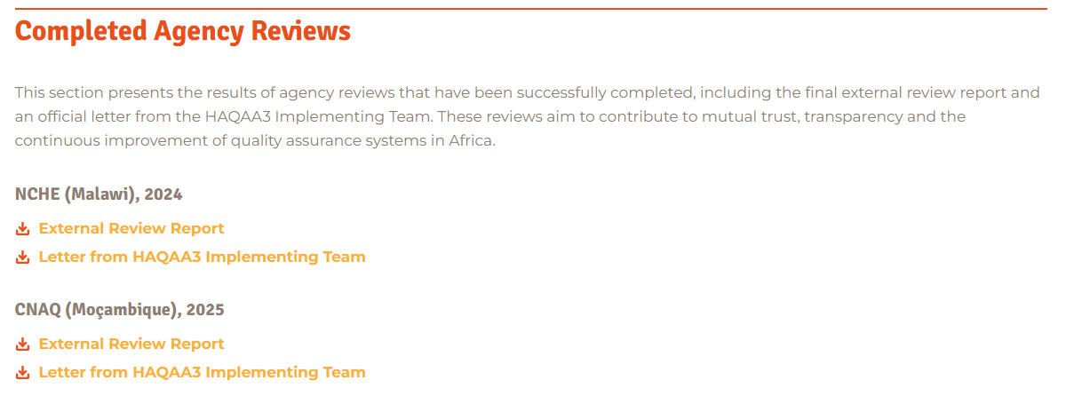

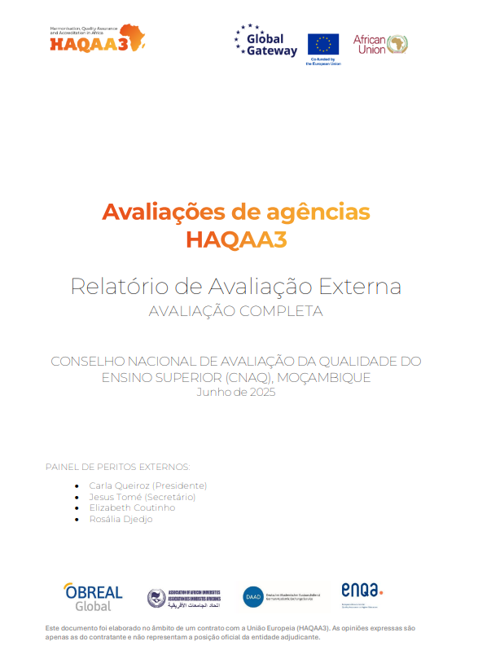
External review report
Rapport d’évaluation externe
https://haqaa3.obreal.org/agency-reviews/
https://haqaa3.obreal.org/fr/evaluations-dagences/
https://haqaa3.obreal.org/pt-pt/avaliacoes-das-agencias/

Slide 7
Factual check of review report
Vérification des faits dans le rapport d’évaluation
Opportunity for the agency to check that the information presented in the report is factually accurate
It is not…
For contesting the judgements (the panel will only reconsider if a judgement is specifically based on incorrect information)
For providing general feedback/opinions on the report
For providing updated/new information (the site visit is the cut-off point for evidence collection).
Occasion pour l’agence de vérifier que les informations présentées dans le rapport sont exactes sur le plan factuel.
Il ne s’agit pas de :
Contester les jugements (le comité ne reconsidérera un jugement que si celui-ci repose spécifiquement sur des informations incorrectes)
Fournir des commentaires ou opinions générales sur le rapport
Fournir des informations mises à jour ou nouvelles (la visite sur site constitue la date limite pour la collecte des preuves)

Slide 8
Agency follow-up
Suivi par les agences
Read and reflect internally
Share (publish?) and discuss with stakeholders
Categorise and prioritise follow-up actions
Prepare and implement action plan (with timelines and allocation of responsibilities)
Internal review of follow-up actions
And finally: share your experience!
Lire et réfléchir en interne
Partager (ou publier ?) et discuter avec les parties prenantes
Catégoriser et hiérarchiser les actions de suivi
Préparer et mettre en œuvre le plan d’action (avec calendrier et répartition des responsabilités)
Effectuer un suivi interne des actions mises en place
Enfin : partagez votre expérience !

Slide 9
Looking ahead: continental cooperation and international visibility
Perspectives : coopération continentale et visibilité internationale
Establishment of a Pan-African Quality Assurance Alliance (PAQAA)
Comparable reports on alignment with ASG-QA
>>> register of agencies compliant with the ASG-QA
Potential publication of review outcomes and reports
Création d’une Alliance panafricaine pour l’assurance qualité (PAQAA)
Rapports comparables sur l’alignement avec l’ASG-QA
>>> registre d’agences conformes aux ASG-QA
Publication potentielle des résultats des évaluations et des rapports

Slide 10
Other HAQAA3 opportunities
Autres opportunités sous HAQAA3
Possibility to have a follow-up review (2027-28)
Training course on external QA and subsequent dissemination projects (2026-27): cohorts 3 and 4
Possibilité d’avoir une visite de suivi (2027-28)
Formation sur l’assurance qualité externe et projets de diffusion ultérieurs (2026-2027) : cohortes 3 et 4
Cohort 4 :
- Strategic partners: SARUA, CNAQ
- Countries : Angola, Botswana, Cape Verde, Eswatini, Guinea Bissau, Lesotho, Malawi, Mozambique, Mauritius, Namibia, Seychelles, São Tome e Principe, South Africa, Zambia, Zimbabwe
- Working languages: English and Portuguese, with simultaneous interpreting available.
Cohorte 3 :
- Partenaires stratégiques : CAMES, ANAQ-SUP, AUF
- Pays : Burundi, Comores, Congo, RD Congo, Tchad, Cameroun, République centrafricaine, Djibouti, Guinée équatoriale, Gabon, Madagascar
- Langue de travail : Français

Slide 11

THANK YOU!
MERCI !
OBRIGADO!
www.haqaa3.obreal.org

